Slide 1
專案進度報告 Block RAM, Canny(邊緣檢測)
負 責 人：吳東穎
目前成員：吳東穎
報告日期：2023/6/8
開始日期：2023/6/1
結束日期：

Slide 2
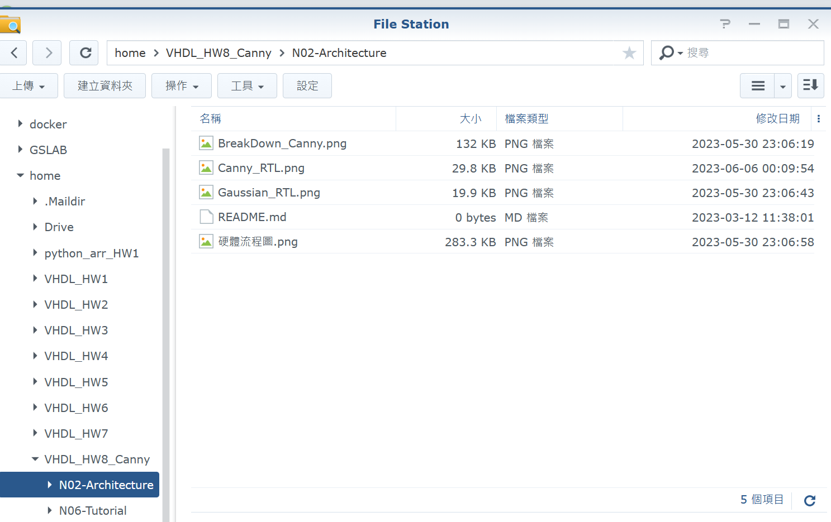
控管記錄 – NAS (2023/6/1)
本週更新：
N02-Architecture
N06-Demo&ppt

Slide 3
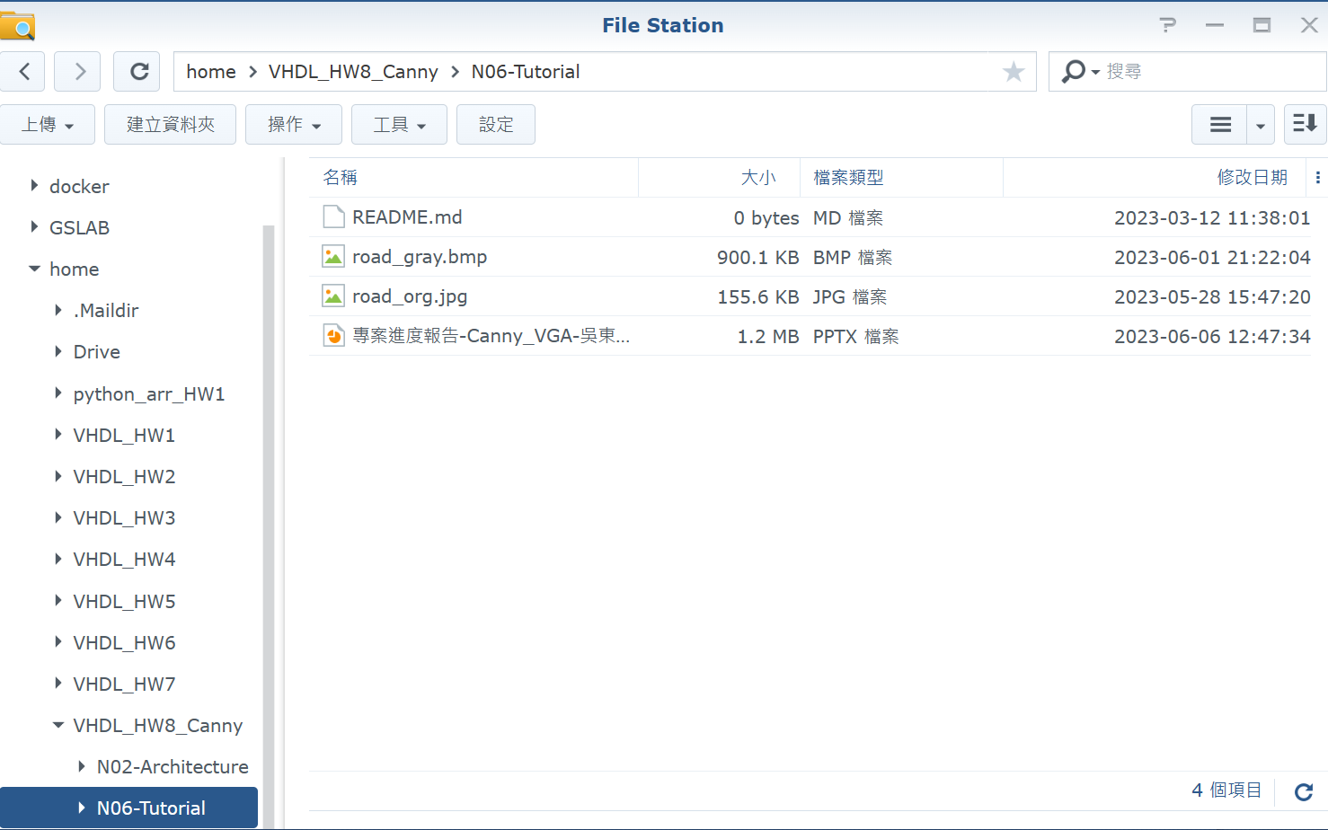
控管記錄 – NAS (2023/6/1)
本週更新：
N02-Architecture
N06-Demo&ppt

Slide 4
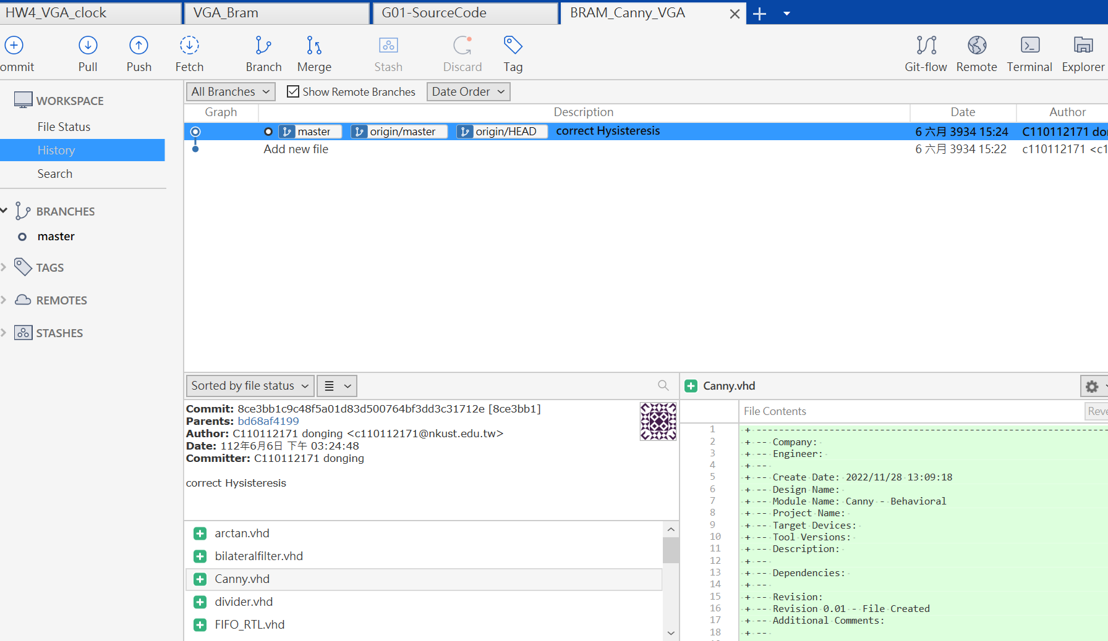
控管記錄 - Git (2023/6/1)
本週更新：
G01: SourceCode

Slide 5
進度統整
六月:
2023/6/7~2023/6/13:
Cachesystem + Guassian波型模擬
Bram(640x480) + 非極大值抑制
2023/6/14~2023/6/20:
雙邊濾波波型模擬
+ VGA_out波型模擬
燒錄驗證Canny功能

Slide 6
需求列表 – 軟體需求 (2023/5/27更新)
限制:
輸入灰階圖檔(.bmp)
圖檔格式: uint8
功能:
檢測記憶體儲存圖形的邊緣(img_gray2img_edge)
指撥開關切換影像前處理的過程、結果
介面:
外部:
VGA螢幕(800 x 600)
指撥開關x3(切換輸入圖案)
--按鈕x4(調變double_threshold值)
效能:
VGA_clock = 50M(Hz)
800x600 (FPS = 59.5248)

Slide 7
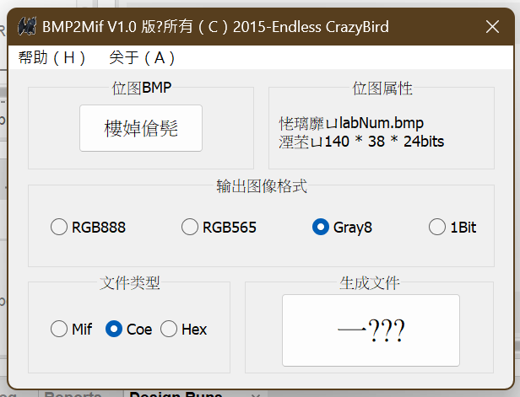
需求列表 – 硬體與環境需求 (2023/5/27更新)
硬體列表：
CPU: 11th Gen Intel(R) Core(TM) i5-1135G7 @ 2.40GHz 2.42 GHz
作業系統： Win10
環境設定：Vivado 2018.3
其他工具：ZYNQ XC7Z020-CLG484-1
notepad++
BMP2Mif.exe

Slide 8
模組列表 (2023/5/27更新)
library IEEE;
use IEEE.STD_LOGIC_1254.ALL;
USE ieee.numeric_std.all;
use IEEE.STD_LOGIC_ARITH.ALL;
USE ieee.std_logic_unsigned.all;

Slide 9
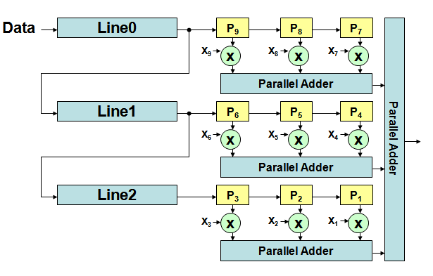
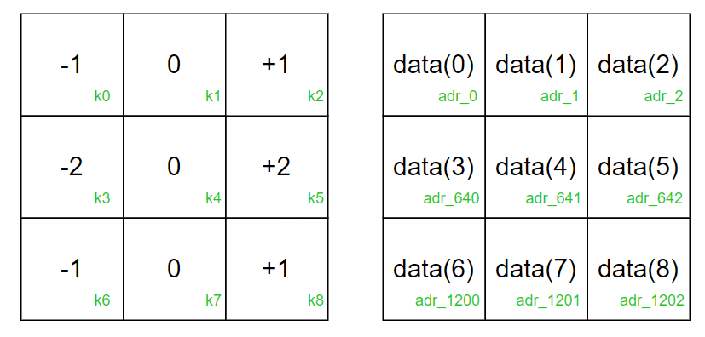
系統分析 – Cachesystem (2023/5/27更新)
Cachesystem
line buffer
GaussianFilter
NonMaxSuppression
Gx
img_kernel

Slide 10
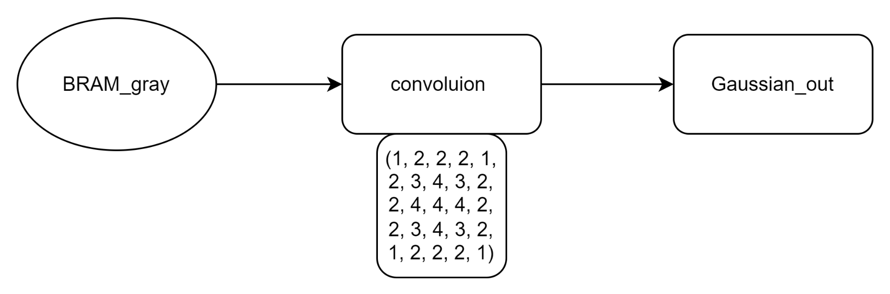
系統分析 – Gaussian filter (2023/6/1更新)
--雙邊濾波: 且比較周圍像素灰階差(值域，每個像素點對周圍的灰階差都不同，事後歸一化)
高斯模糊

Slide 11
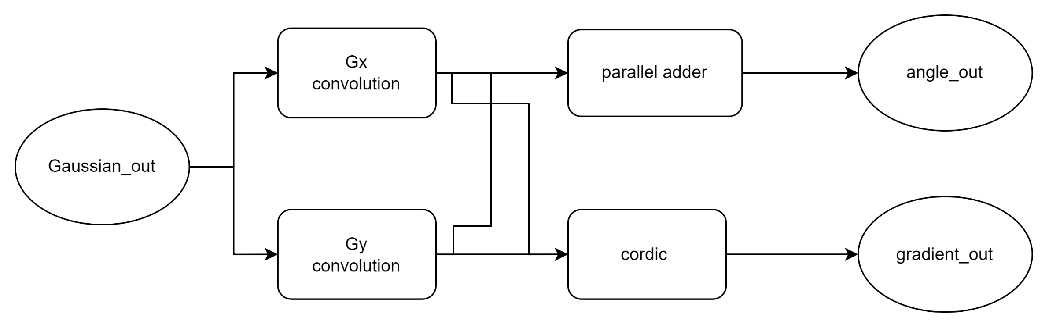
系統分析 – Sobel (2023/6/1更新)
Sobel找梯度|Gx+Gy| , cordic 將Gx, Gy取arctan角度(需迭帶)

Slide 12
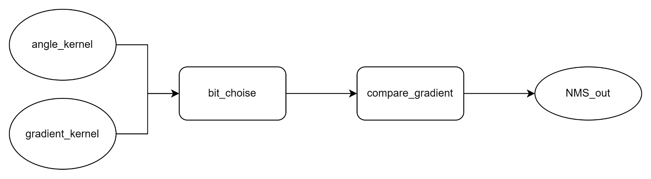
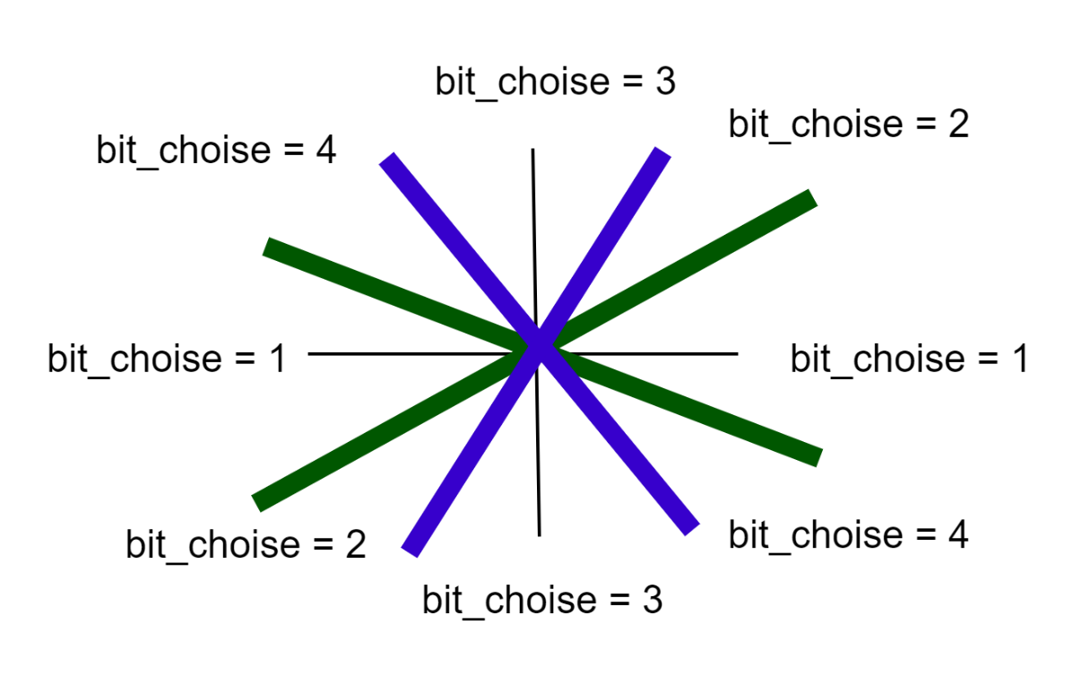
系統分析 – NMS (2023/6/1更新)
NMS(找極大值) 依角度值劃分成4個區域，判斷kernel中心點在角度區域中是否為最大值，若是則保留

Slide 13
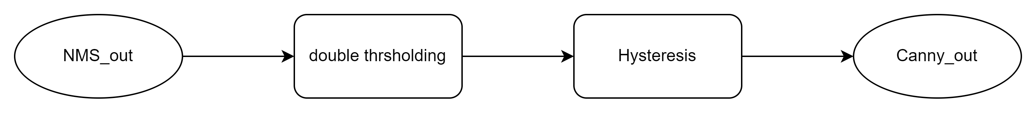
系統分析 – HysteresisThresholding (2023/6/1更新)
Hysterizethreshold
過濾掉NMS含噪點之邊緣
磁滯閥值分類強,弱,非邊緣，將中間區段的弱邊緣與強邊緣連線

Slide 14
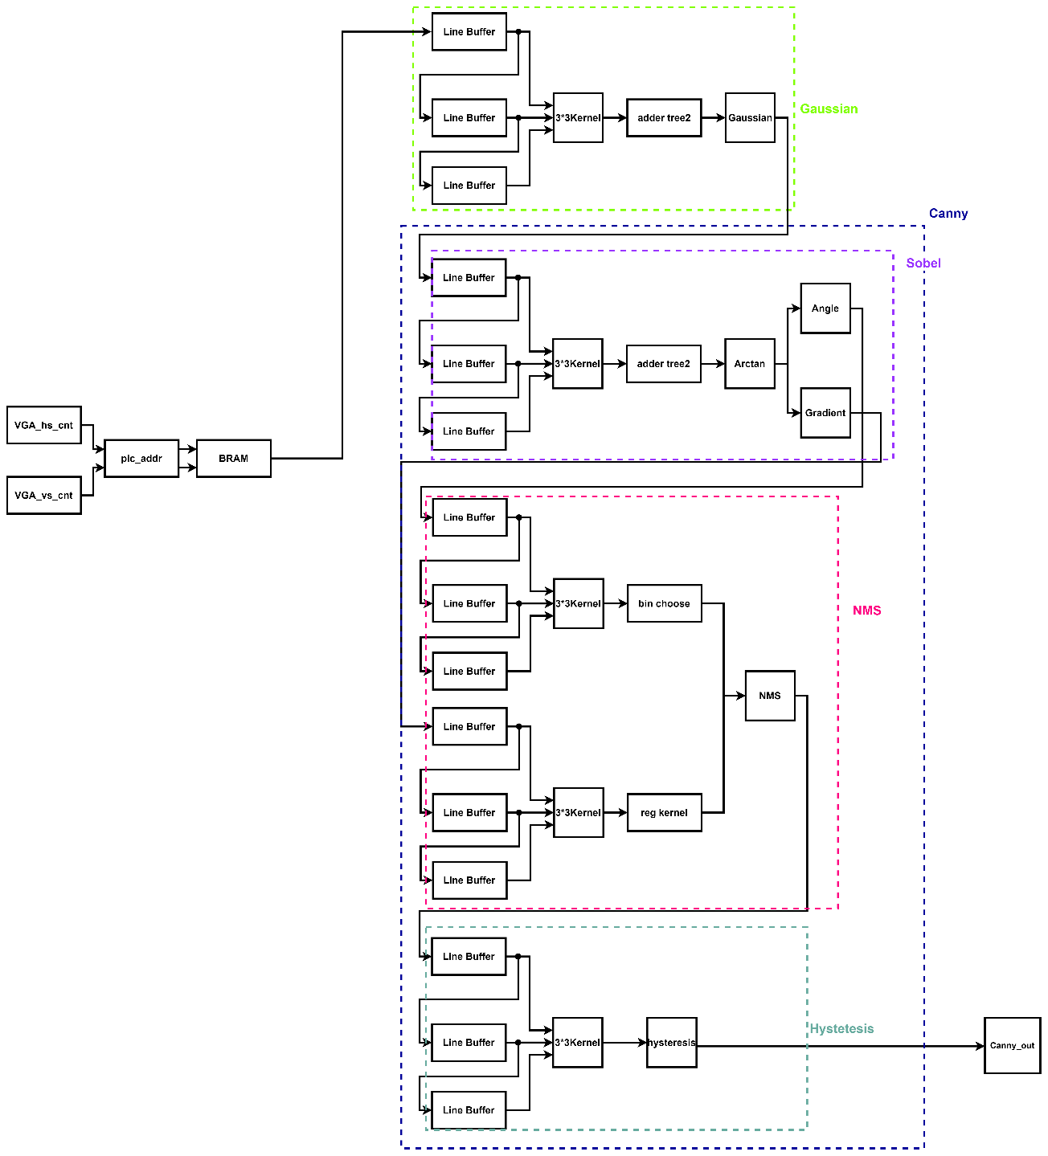
系統分析 –影像前處理 (2023/6/2更新)

Slide 15
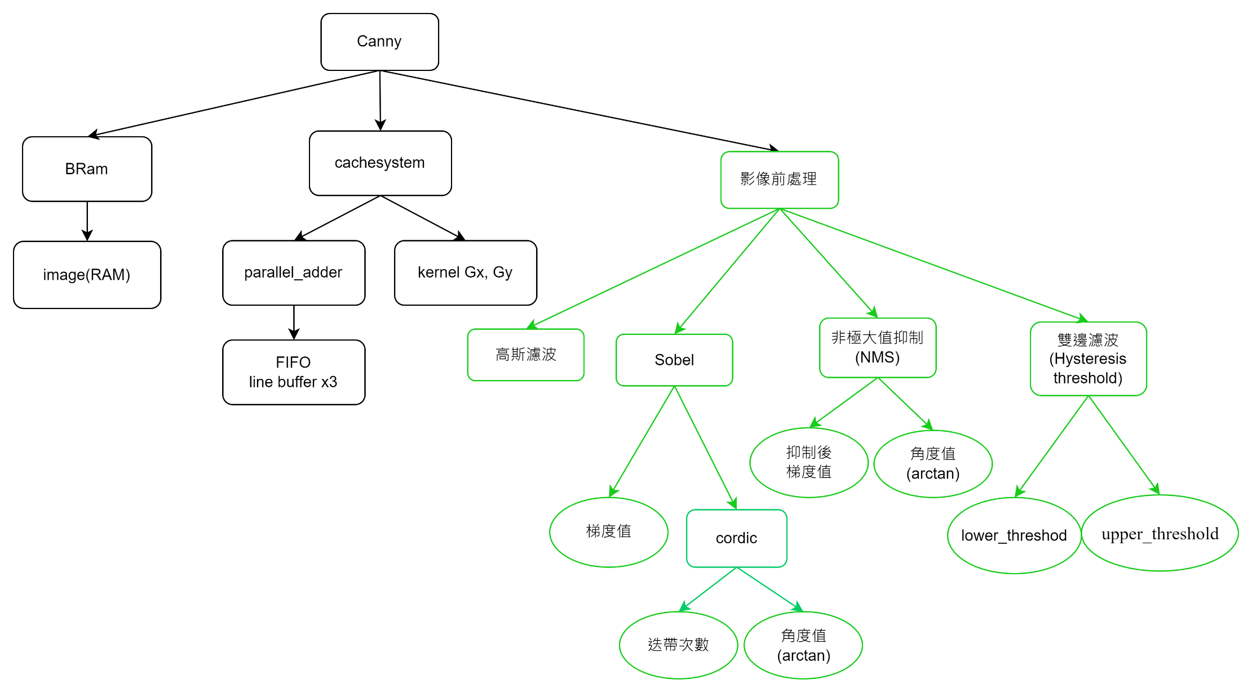
系統分析 – Break down (2023/5/27更新)
*綠底色為新模組

Slide 16
專案架構圖 – BRAM(2023/5/27更新)
Bram_dout
Bram_gray(.COE)
data_width: 8bits
Bram_dout
640x480(RAM)
address[19:0]
‘1’
wen
o_img[7:0]
pixel_clk
r_clk
i_Col_Count[9:0]
i_Row_Count[9:0]

Slide 17
專案架構圖 – 硬體流程圖(2023/5/30更新)
FPGA
PC
影像前處理
VGA
FPGA
計數器同步VGA時脈上數
對gradient kernel、
cachesystem
做梯度比較
Hsync,
Vsync
.bmp 轉檔 .COE
輸出計數器對應BRam位址之資料
高斯濾波
.COE 生成Bram IP核
非極大值抑制
VGA_Red[4],
VGA_Grn[4],
VGA_Blu[4],
padding並依序
存進cachesystem
雙邊濾波

Slide 18
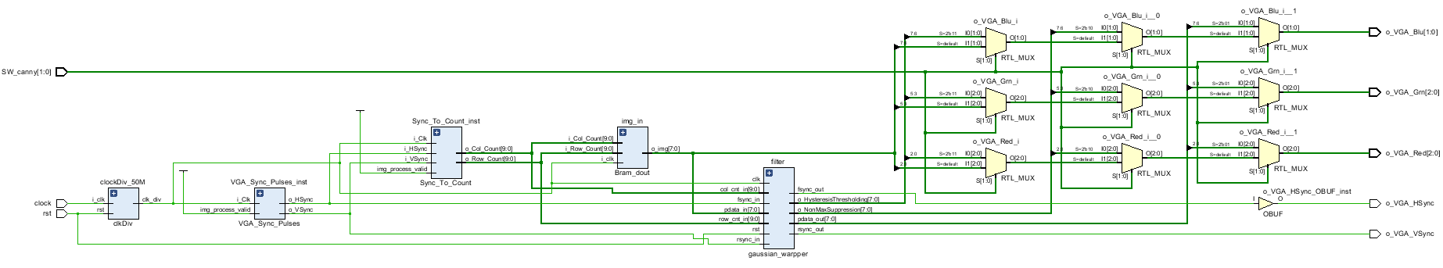
專案架構圖 – 方塊圖(2023/5/31更新)
RTL
除頻
sync_pulse
sync_to_count
Bram_gary (.COE)
VGA_out
GaussianFilter_warpper
CacheSystem
line buffer x3
GaussianFilter
NMS
HysteresisThresholding

Slide 19
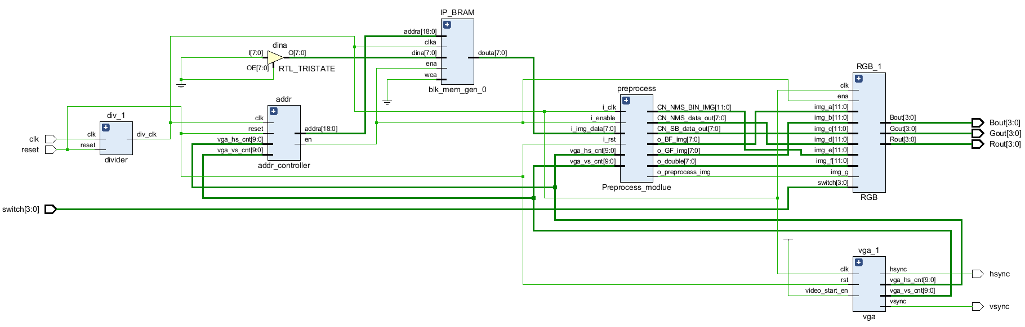
專案架構圖 – 方塊圖(2023/6/3更新)
RTL
除頻
Bram (.COE)
address_controller
Preprocess_module
IP_enable
Bilatera filter
Gaussian filter
Sobel
NMS
HysteresisThresholding
RGB (switchx4)
VGA_sync_porch

Slide 20
成果展示 – 週進度項目 (2023/5/31)
2023/6/1~6/18:
單元測試: Cache system
line buffer
GaussianFilter 波形模擬
Cache system
NonMaxSuppression 波形模擬
HysteresisThresholding 波形模擬
Canny_warpper 波形模擬
Canny_warpper + VGA_out
Gaussian + Canny 燒錄驗證功能

Slide 21
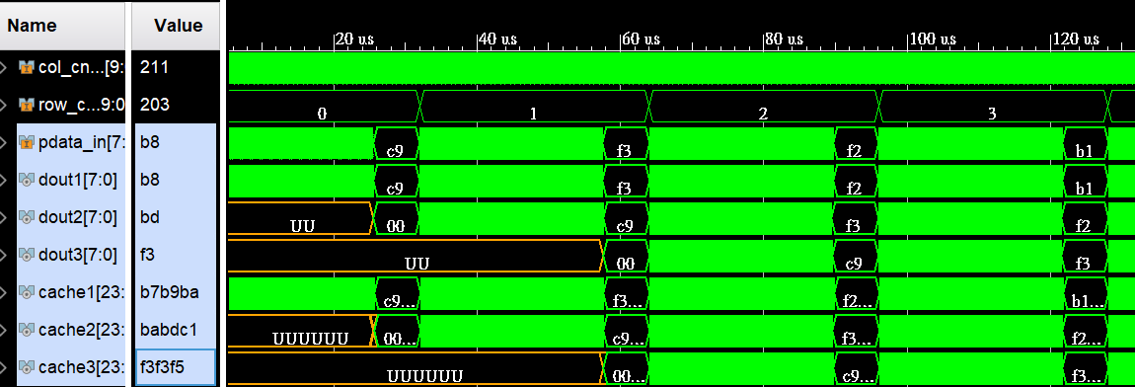
成果展示 – 單元測試: Cache system波形模擬(1/2)
波行模擬:
圖形: 640x480 (8bits)
起點: 0, 0
圖1.圖形起點

Slide 22
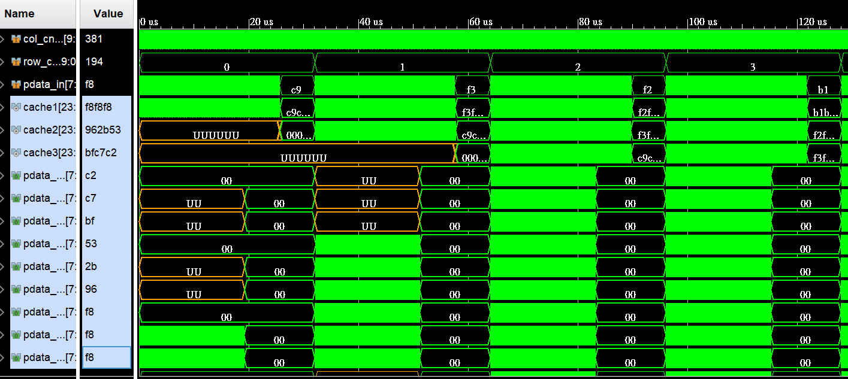
成果展示 – 單元測試: Cache system波形模擬(2/2)
波行模擬:
圖形: 640x480 (8bits)
起點: 200,200
圖1-2.圖形起點

Slide 23
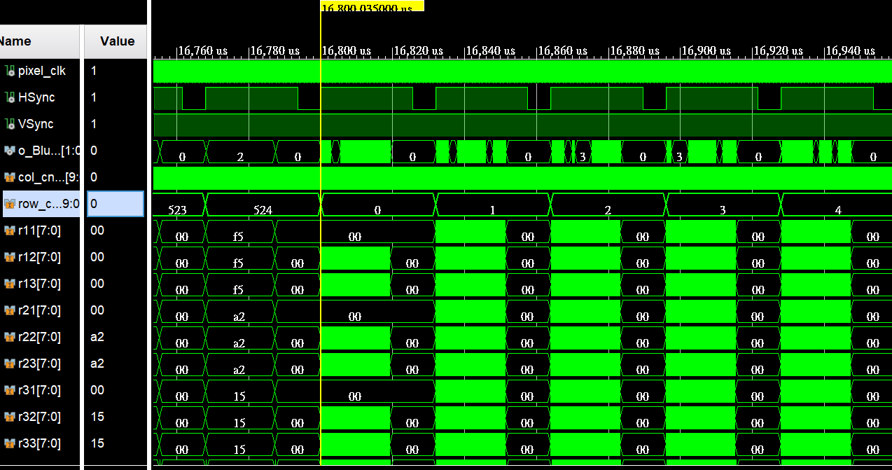
成果展示 – Gaussian filter波形模擬
波行模擬:
方型: 200x200 (8bits)
起點: 200,200
圖2.下一個畫面

Slide 24
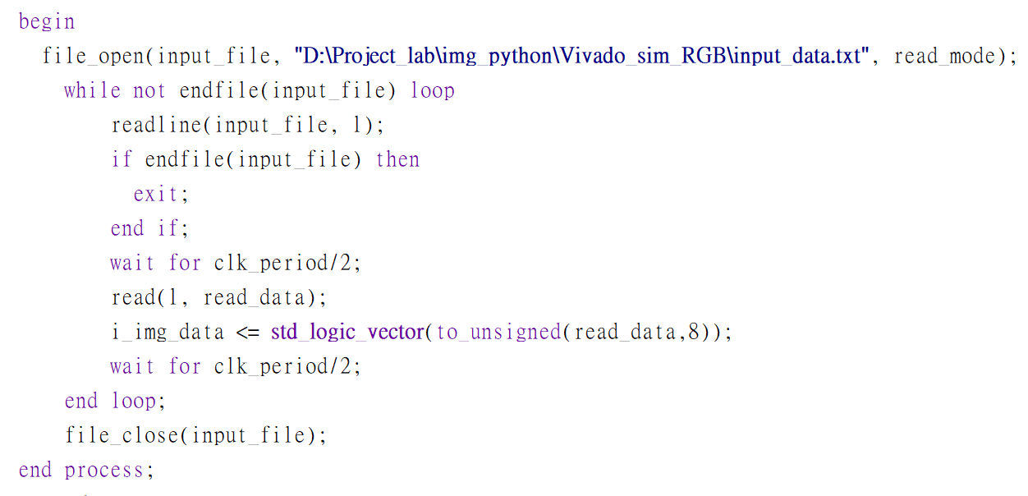
成果展示 –以圖形輸入波形模擬
將圖型波形以 use STD.textio.ALL程式庫裡的函式，打印波形訊號至指定文件檔(txt)
撰寫python檔將圖片滾動打印成txt檔(整數)
在Vivado以readline()、read()讓數值隨著週期時脈輸入訊號
圖1.VGA_TB.vhd

Slide 25
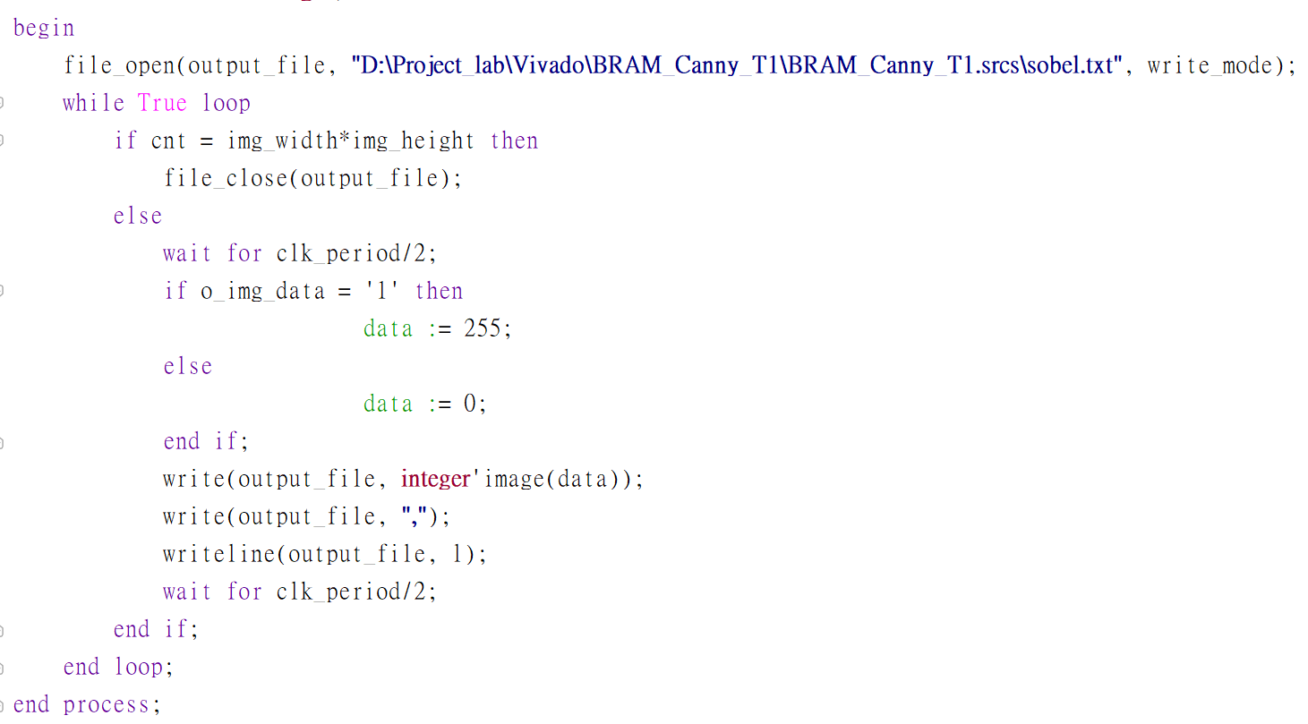
成果展示 –波形模擬以圖形輸出
將圖型波形以 use STD.textio.ALL程式庫裡的函式，打印波形訊號至指定文件檔(txt)
撰寫python檔將波形訊號(txt)重組成圖片(png)
圖2.VGA_TB.vhd

Slide 26
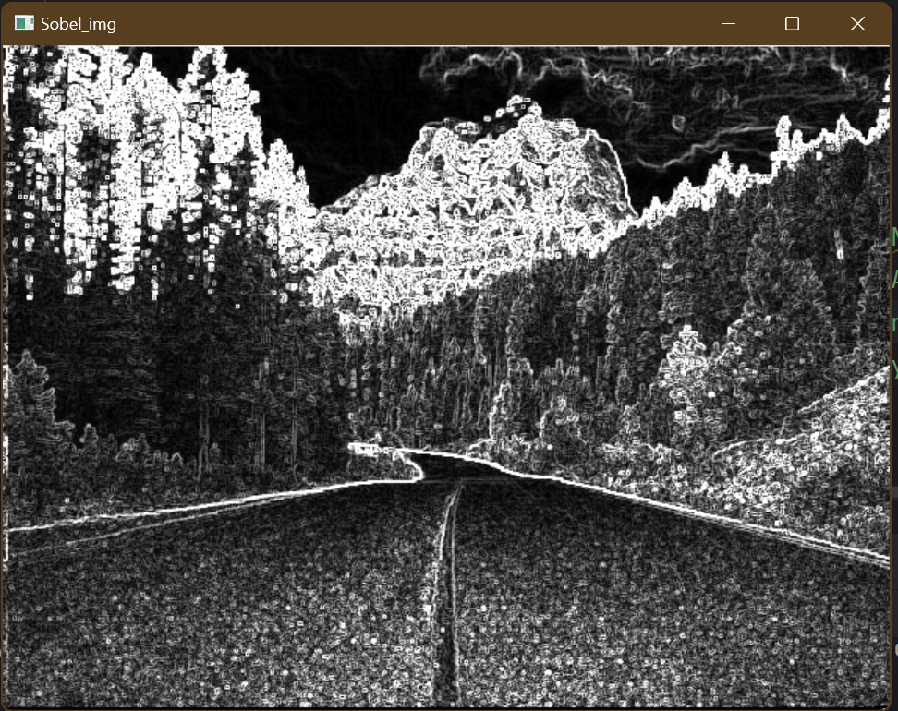
成果展示 – Sobel波形模擬轉圖片
波形模擬結果轉圖片輸出:
單元測試: Sobel
圖3. Sobel.png

Slide 27
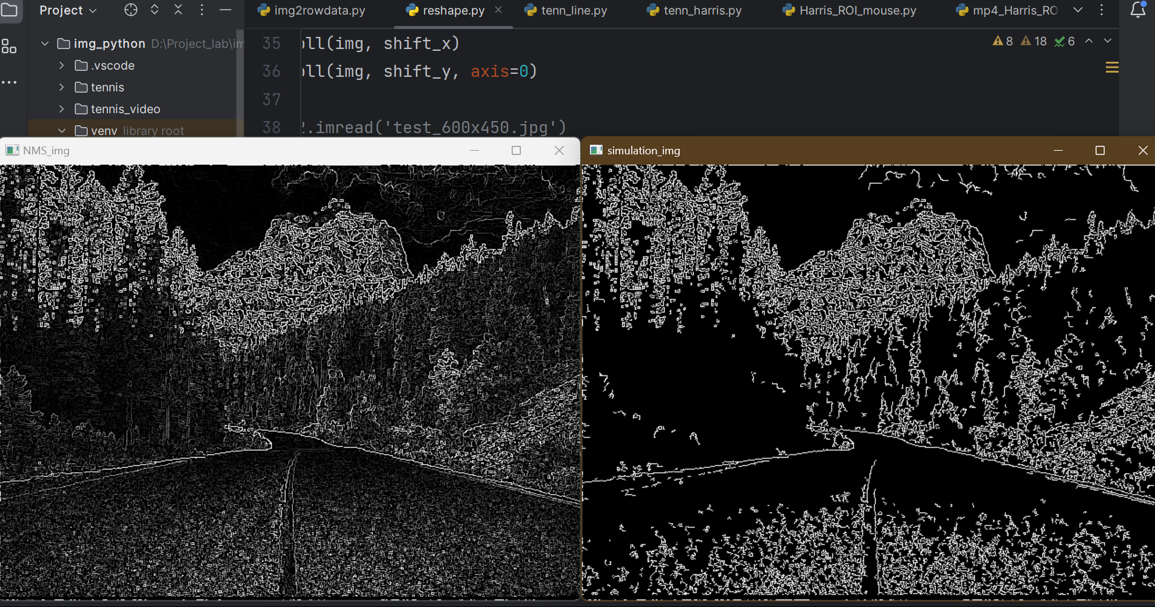
成果展示 – NMS, HysteresisThresholding 波形模擬轉圖片
波形模擬結果轉圖片輸出:
NMS
HysteresisThresholding
圖左. NMS,
圖右. HysteresisThresholding

Slide 28
成果展示 – Gaussian filter
BRAM_Gaussian filter :
灰階圖片: 640x480 (8bits)
圖1.下一個畫面

Slide 29
成果展示 – Sobel(angle)
BRAM_Sobel :
灰階圖片: 640x480 (8bits)
BRAM_Gaussian filter
圖2.Bram_Sobel單幀全圖

Slide 30
成果展示 – Sobel(gradient)
BRAM_Sobel :
灰階圖片: 640x480 (8bits)
BRAM_Gaussian filter
圖3.Bram_Sobel單幀全圖

Slide 31
成果展示 – NonMaxSuppression
BRAM_NMS:
灰階圖片: 640x480 (8bits)
BRAM_Gaussian filter + Sobel
圖4.Bram_Sobel單幀全圖

Slide 32
成果展示 – Hysteresis(強,中,弱邊緣)
BRAM_Hysteresis:
灰階圖片: 640x480 (8bits)
BRAM_Gaussian filter + Sobel + NMS
圖5.Bram_Sobel單幀全圖

Slide 33
成果展示 – Hysteresis(二值化)
BRAM_Hysteresis_連結邊緣:
灰階圖片: 640x480 (8bits)
BRAM_Gaussian filter + Sobel + NMS
圖6.Bram_Sobel單幀全圖

Slide 34
預期進度
六月：
2023/6/8~2023/6/15:
動點
BRAM(640x480)

Slide 35
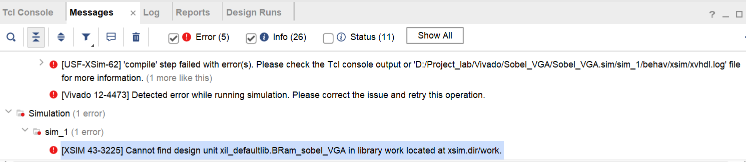
問題記錄 - (軟體問題)
Q1: 無法進行波型模擬?
A1: 建立新專案，新增=>引用import 原專案的.vhd檔案，新增testbench.vhd並修正component的BRAM_Canny_Top
圖1. message

Slide 36
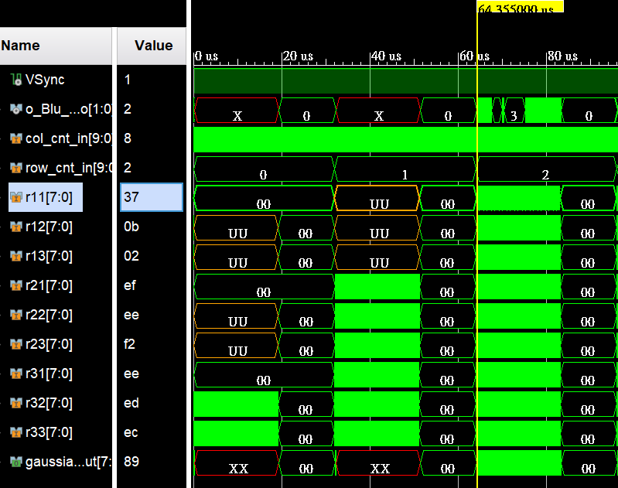
問題記錄 - (軟體問題)
Q2: 輸出圖像會少頭兩行
A2: 可加上IP_enable 模組，讓”影像前處理模組”等完”FIFO RTL”接資料的延遲時間才致能”影像前處理模組”
圖2-1. Cachesystem.vhd

Slide 37
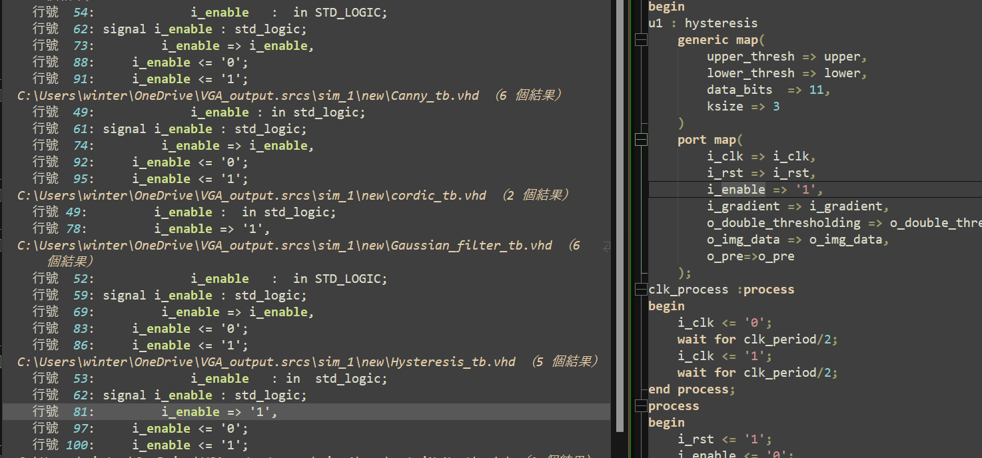
問題記錄 - (軟體問題)
Q2: hysteresis輸出畫面向右平移
A2: 修改hysteresis先前的i_enable <= ‘1’改i_enable <= i_enable
圖3-1. 在多個檔案中尋找

Slide 38
參考資料
img2.mif:
OS tool: 【原創】bmp轉mif、coe或hex軟體發佈及使用介紹 ...
img2gray:
VHDL coding tips and tricks: Generic VHDL Code for Binary to Gray and Gray to Binary converter
波形模擬輸出txt檔:
vhdl - Copying ISim results as strings/text - Stack Overflow

